Slide 1



Open Education Analytics
O estado moderno de dados na Educação

Slide 2

Dados isolados não contribuem para o uso estratégico de Analytics e Inteligência Artificial
O que você precisa para um Caso de Sucesso:
Trilhas de aprendizagem personalizadas
Dashboards com Informações em tempo Real
Dados abertos para pesquisa e avaliação
Identificar e apoiar os riscos dos estudantes
Relatórios Públicos, Geográficos e Sócioeconomicos
Notes:
In most education systems today, you have different data sources in a lot of disconnected systems. Collecting that data and landing it in one place, where your teams can work with it efficiently and precisely, is really challenging with older data warehouse and data model approaches– If you could do this, however, it could enable many key education scenarios, from personalizing learning pathways; to real time reporting to schools, departments, educators, learners, and parents or guardians; to accelerating research and evaluation on programs and interventions. It could also unlock the power of AI and provide more efficient state and national longitudinal reporting. It all starts with setting up the modern data estate.

Slide 3


Os conjuntos de dados são dispersos e com dificuldade de gestão
DESAFIOS DA EDUCAÇÃO COM APLICAÇÃO DE ANALYTICS E INTELIGÊNCIA ARTIFICIAL
Preocupações com a privacidade dos dados e o uso ético de Analytics e I.A.
Pouca experiência organizacional em análise de aprendizagem e I.A.
Insegurança e falta de conhecimento aplicado influenciam o início de projetos

Slide 4


O que é Open Education Analytics
COMUNIDADE DE DESENVOLVIMENTO TÉCNICO E MELHORES PRÁTICAS PARA USO DE LEARNING ANALYTICS E I.A.
DESENVOLVIMENTO PROFISSIONAL PARA IES BRASILEIRAS: TREINAMENTOS GRATUITOS
PRINCÍPIOS E MATRIZ DE RESPONSABILIDADES PARA APLICAÇÃO DE PROJETOS DE ANALYTICS E I.A.
COMPARTILHAMENTO DE EXPERIÊNCIAS E CASES EM APLICAÇÃO DE LEARNING ANALYTICS E I.A.
Notes:
We see Open Edu Analytics as a natural next step in customers’ journey to Learning Analytics and AI. And we have many large education system customers who are interested in taking this journey, including state departments of education and national ministries of education around the world.
The great news for partners is that there are many opportunities to participate in this ecosystem, and we are depending upon you to make it scale and grow the assets.
Starting from the thousands of customers adopting SDS and Education Insights, there are many steps in the journey where ISVs, System Integrators, data science and AI companies, and Training providers will be needed to build this Open Education Analytics ecosystem.

Slide 5
COMUNIDADE

Slide 6












ARQUITETURA BASE
Engenheiros de Dados
Cientistas de Dados
Cientistas de Dados Terceiros
Alunos, Educadores
Líderes e Pesquisadores
v0.4
Analistas
Trilhas de aprendizagem personalizadas
1) Autenticação/Autorização
Azure Active Directory
Dashboards em tempo real
Dados On-premises
2) Ferramentas de processamento de Dados
Dados em Cloud
Dados abertos para pesquisa e avaliação
Azure Synapse Analytics
Dados SaaS
3) Armazenamento
Relatórios Públicos, Geográficos e Sócioeconomicos
Azure Data Lake Storage
1) Coleta
2) Processamento
3) Comunicação
Notes:
The modern data estate enables you to take all this disparate data and give your teams of data engineers, data scientists, and researchers the tools and access they need to do computing and analytics over this data, unlocking many types of education scenarios.
But there are a million technologies you could use to set up the modern data estate.
Even within Microsoft Azure you have a lot of choices.
Microsoft Education has developed Open Education Analytics, rooted in Azure Synapse, to provide a solution that simplifies and accelerates the learning analytics and AI journey, pulling together the best tools from across the landscape of modern analytics and AI services, to unlock the potential of key education scenarios.

Slide 7





ARQUITETURA BASE
Engenheiros de Dados
Cientistas de Dados
Cientistas de Dados Terceiros
Analistas
Alunos, Educadores
Líderes e Pesquisadores
v0.4
Trilhas de aprendizagem personalizadas
Ingestão
Prep. & Pseudoni-mizar
Transformar e
Enriquecer
Otimizar
Construir
& Treinar
Explorar
Visualizar
Empacotar
& Entregar
Dados On-premises
Dashboards em tempo real
Dados em Cloud
Dados abertos para pesquisa e avaliação
Dados SaaS
Relatórios Públicos, Geográficos e Sócioeconomicos
stage 1
(bronze)
stage 2
(silver)
stage 3
(gold)
SQL serverless
dedicated
SQL pool
Cosmos
data subsets
1) Coleta
2) Processamento
3) Comunicação
Notes:
With Open Education Analytics, we are providing a reference architecture for the Modern Data Estate, and a reference implementation that means you don’t have to build everything yourself. You can:
Provision and govern a modern data estate within your own Azure subscriptions,
Use Synapse studio to facilitate the process of data extraction, ingestion, preparation, transformation, and enrichment
Use Azure Active Directory to enforce role-based-access-control to the data for security and privacy,
Use powerful data visualization tools, such as Power BI, to explore and present data through flexible dashboards
Use modern data science tools, such as Auto ML, that enable high speed research over big data
All built on the foundation of Azure Data Lake storage, which means significant cost efficiencies.

Slide 8
Foco da OEA
Padrões
Ativos reutilizáveis/ Melhores Práticas
Iteração rápida / Design emergente
Tecnologias modernas
Ecossistema / Comunidade Global
Padrões de dados (em repouso, em trânsito)
Padrões de processo (uso ético, ciclo de desenvolvimento, teste)
Uso ético
Pipelines de ingestão, scripts de transformação
Processo dev (ciclo dev, estratégia de teste, lançamentos)
Treinamento
Ambiente sandbox, conjuntos de dados de teste
Evoluir squema
Ênfase em construir-aprender-melhorar
Baseado em nuvem (baixo custo, sem limite de escala)
Configuração fácil (scripts de configuração, infraestrutura como código)
Fácil manutenção (escala automática, monitoramento)
Fácil de estender (arco extensível, módulos adicionais)
Clientes, SI’s, ISV’s, órgãos de padronização, formuladores de políticas
Foco em compartilhamento, colaboração

Slide 9
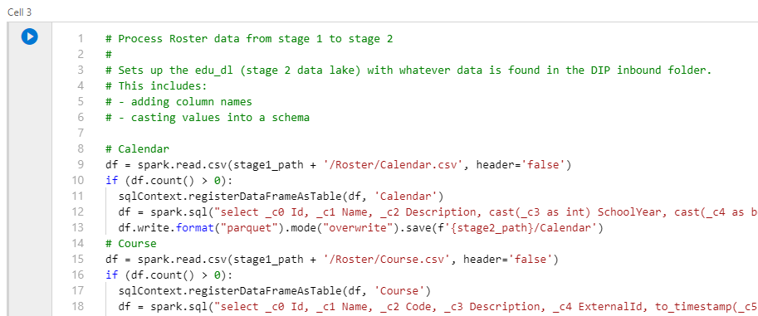
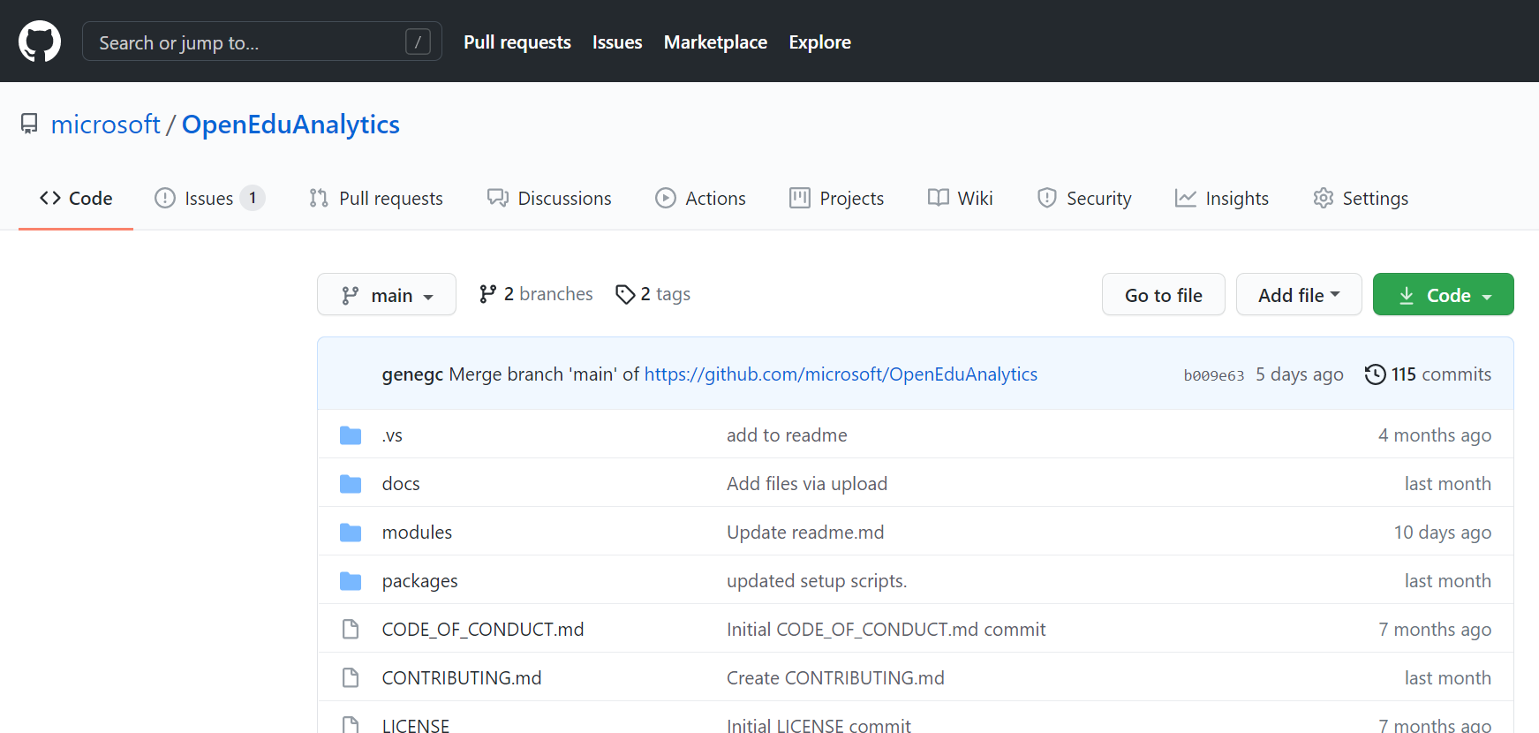
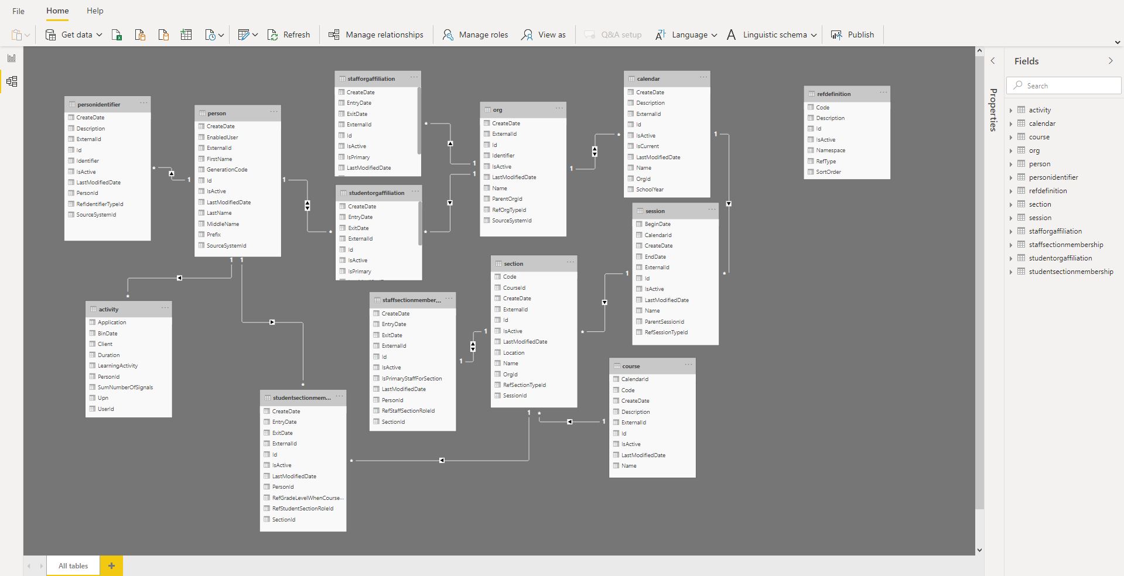
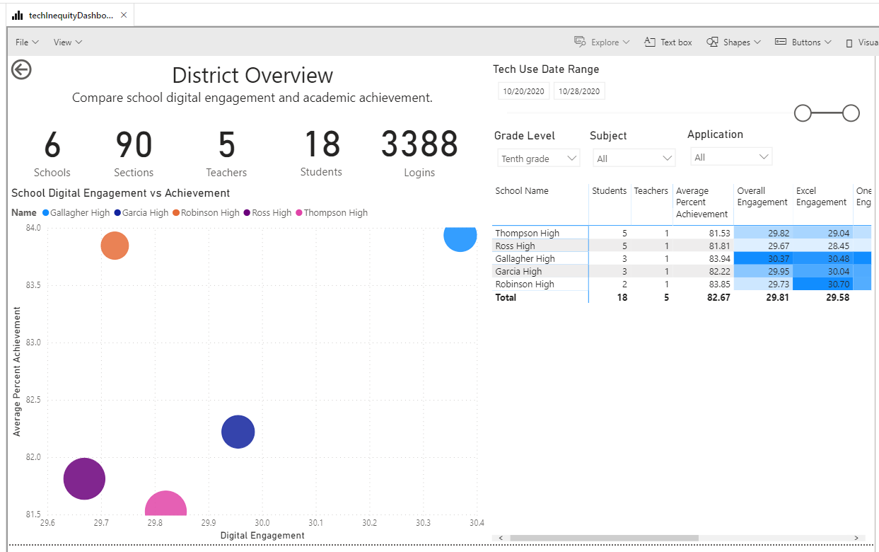
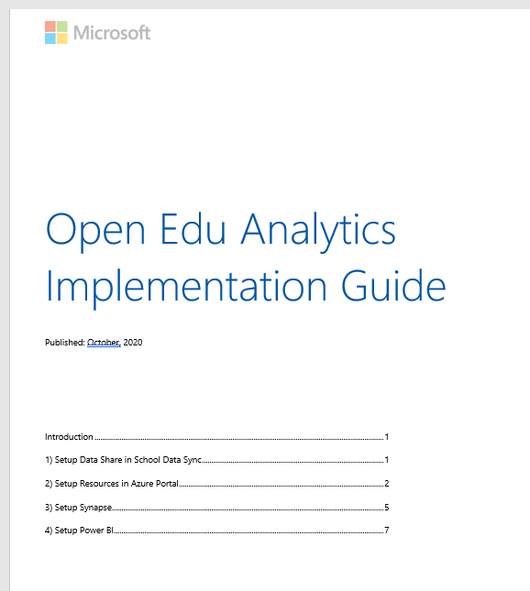
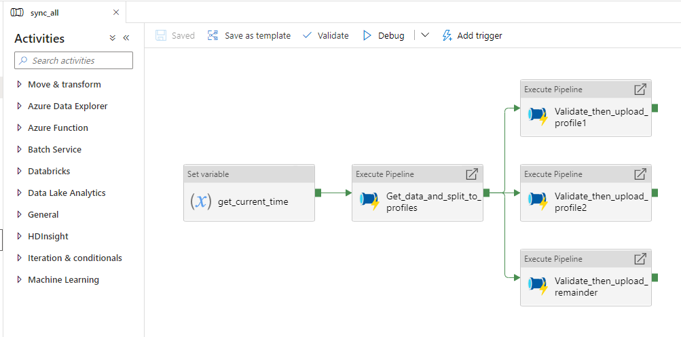
COMUNIDADE BRASILEIRA

Slide 10

DESENVOLVIMENTO DE PROFISSIONAIS

Slide 11
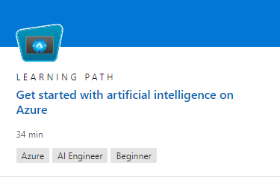
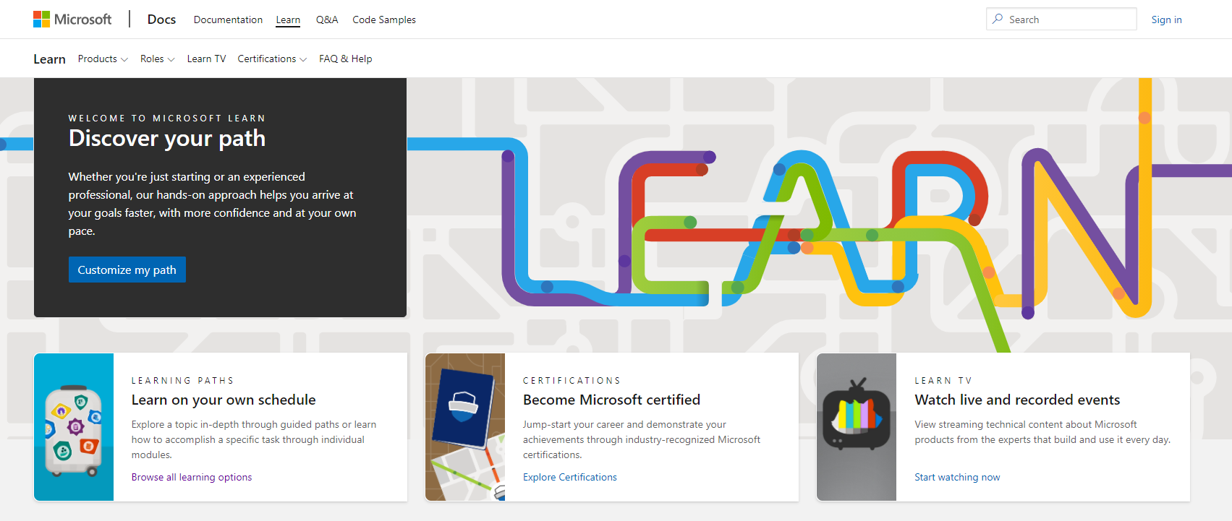
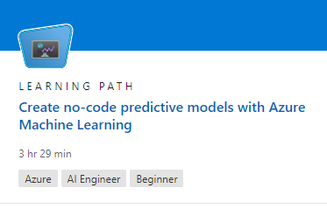
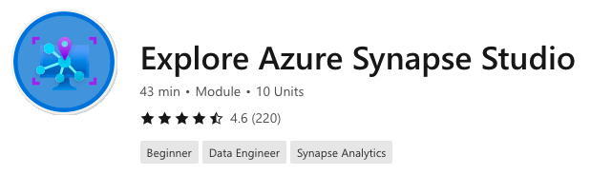
DESENVOLVIMENTO DE PROFISSIONAIS

Slide 12
PRINCÍPIOS E RESPONSABILIDADES

Slide 13
PRINCÍPIOS E RESPONSABILIDADES
Determinar o problema com clareza junto as partes interessadas
Definir a governança de dados adequada
Mover conjunto de dados para Nuvem com segurança e privacidade
Desenvolver estrutura de Analytics e Testar modelos de I.A. confiáveis
Realizar piloto do projeto de Analytics e I.A. com retroalimentação dos resultados
Documentar governança de dados e métodos analíticos para estabelecer transparência e confiança
Supervisionar a consistencia das informações e I.A. para prestação de contas com as partes interessadas

Slide 14

COMPARTILHAMENTO DE CASES

Slide 15
SEJA PARTE DESTA COMUNIDADE!
Open Education Analytics
https://github.com/microsoft/OpenEduAnalytics

